Slide 1
Semana N° 5 Ubicación geográfica del Perú en América y en el Mundo y la Regionalización .
Facultad de Ciencias Naturales y Matemática
Asignatura: Geopolítica y Realidad Nacional OK
Dr. Fredy Salinas Melendez
Semestre Académico 2025-1

Slide 2
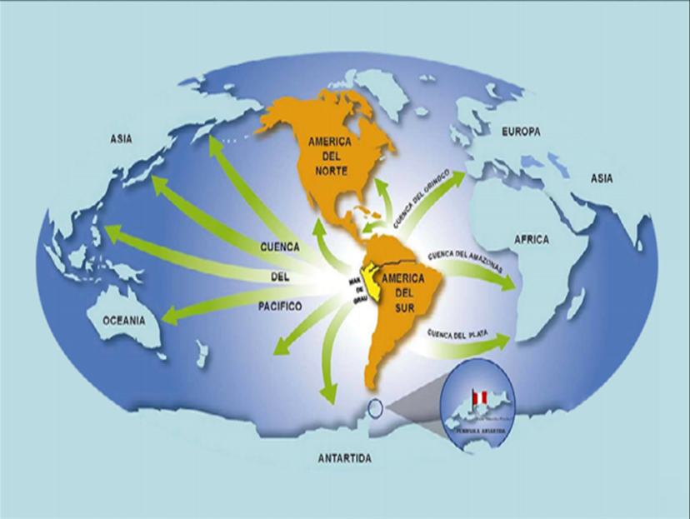
Ubicación geográfica del Perú

Slide 3
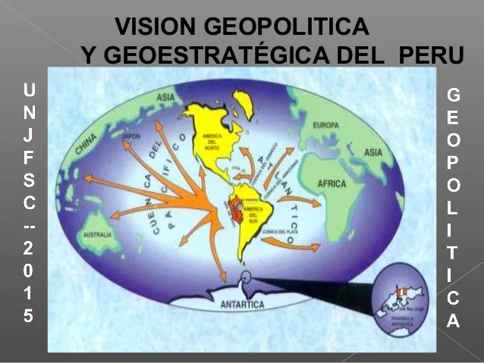

Slide 4
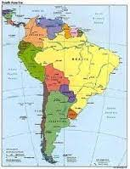
Ubicación geográfica del Perú
Perú está ubicado en la parte occidental de América del Sur. Su territorio limita con Ecuador, Colombia, Brasil, Bolivia y Chile. Está asentado con soberanía sobre 1’285,215 km2 de terreno y 200 millas marinas del Océano Pacífico, así como 60 millones de hectáreas en la Antártida.

Slide 5
La regionalización en el Perú
En el Perú, la conformación de regiones o regionalización es el proceso aún en desarrollo mediante el cual se busca lograr la conformación de regiones como divisiones políticas del país, integradas para instruir Gobiernos Regionales con autonomía económica y política que permitan descentralizar la acción del Estado.
¿Cuál es la importancia de la regionalización en el Perú?
En el Perú, la conformación de regiones o regionalización es el proceso aún en desarrollo mediante el cual se busca lograr la conformación de regiones como divisiones políticas del país, integradas para instruir Gobiernos Regionales con autonomía económica y política que permitan descentralizar la acción del Estado.
El proceso de regionalización debe proponerse la conformación de macrorregiones transversales. Esta nueva visión del desarrollo significa un reencuentro con las potencialidades del territorio, para reducir brechas economicas y desigualdades sociales.

Slide 6
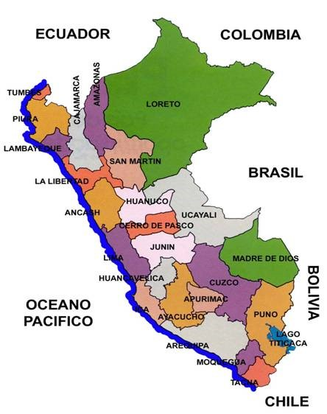
Regiones del Perú

Slide 7
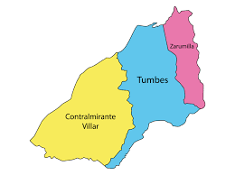
Región Tumbes
La regionalización fue un proceso ubicado dentro de la política de modernización del Estado para adecuarlo como gestor del desarrollo económico y social, e impulsar a las regiones más deprimidas. ... Los ámbitos más adecuados para la planificación del desarrollo son los Estados y los Municipios.

Slide 8
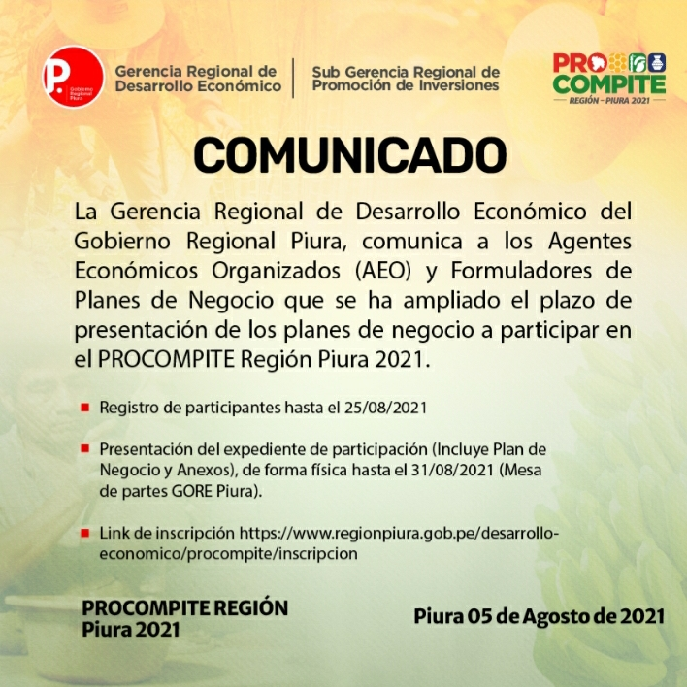
Gobierno Regional de Piura
Es el órgano con personalidad jurídica de derecho público y patrimonio propio, que tiene a su cargo la administración superior del departamento de Piura, Perú, y cuyo finalidad es el desarrollo social, cultural y económico. Tiene su sede en la capital regional, la ciudad de Piura.

Slide 9
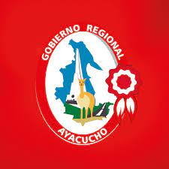
Gobierno Regional de Ayacucho
Agencia de gobierno
El Gobierno Regional de Ayacucho es el órgano con personalidad jurídica de derecho público y patrimonio propio, que tiene a su cargo la administración superior del departamento de Ayacucho, Perú, y cuyo finalidad es el desarrollo social, cultural y económico.

Slide 10
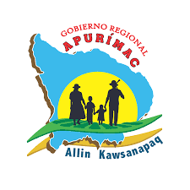
Gobierno Regional de Apurímac
Es el órgano con personalidad jurídica de derecho público y patrimonio propio, que tiene a su cargo la administración superior del departamento de Apurímac, Perú. Su objetivo es el desarrollo social, cultural y económico del departamento.

Slide 11
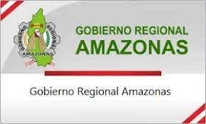
Gobierno Regional de Amazonas
Gob.pe es la Plataforma digital única del Estado peruano, encargada de orientar al ciudadano y ofrecerle una experiencia intuitiva y accesible. Fue oficializada mediante Decreto Supremo 033-2018-PCM. Para cumplir con esta norma, todos los portales institucionales del Poder Ejecutivo y sus Organismos Constitucionales Autónomos deben concluir su incorporación antes del 31 de julio de 2020, para que Gob.pe sea el único punto de contacto digital entre las personas y el Estado. visítenos en: www.gob.pe/regionamazonas

Slide 12

El Gobierno Regional de Áncash
Es el órgano con personalidad jurídica de derecho público y patrimonio propio, que tiene a su cargo la administración superior del departamento de Áncash, Perú, y cuya finalidad es el desarrollo social, cultural y económico de la región. Tiene su sede en la capital regional, la ciudad de Huaraz. Está constituido por el Gobernador regional y el consejo regional

Slide 13
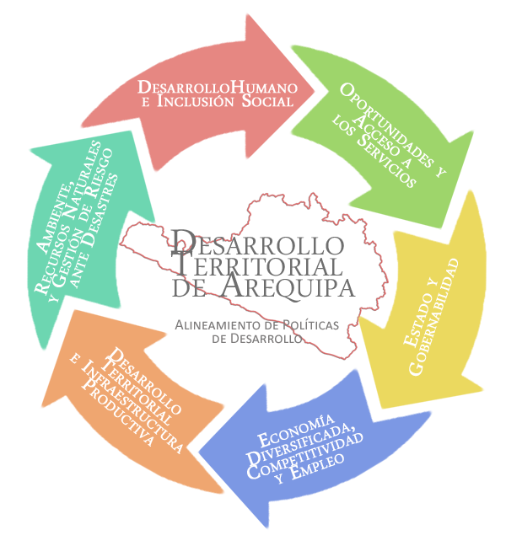
Gobierno Regional de Arequipa
Es el órgano con personalidad jurídica de derecho público y patrimonio propio, que tiene a su cargo la administración superior del departamento de Arequipa, Perú, y cuyo finalidad es el desarrollo social, cultural y económico. Tiene su sede en la capital regional, la ciudad de Arequipa.
Está constituido por el Gobernador Regional y el consejo regional.

Slide 14
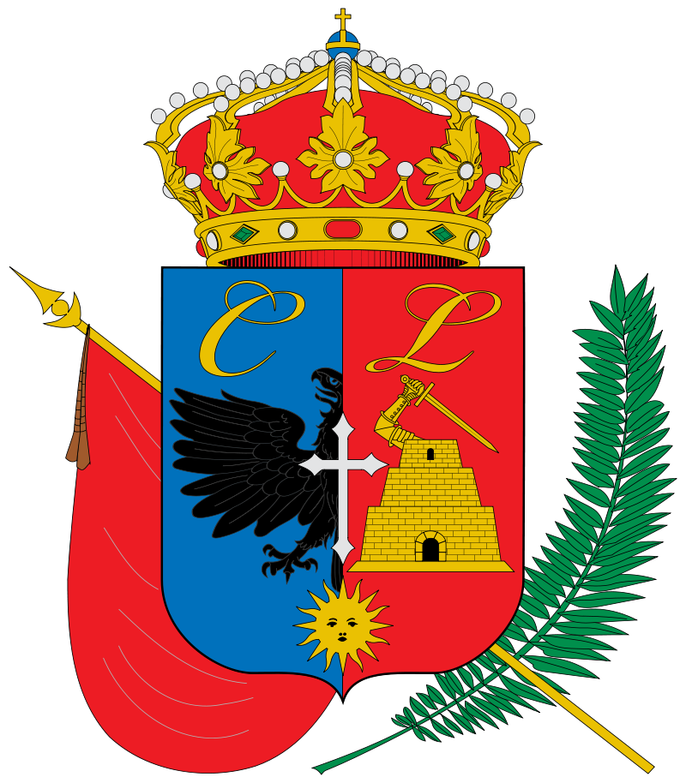
Gobierno Regional de Cajamarca
Es el órgano con personalidad jurídica de derecho público y patrimonio propio, que tiene a su cargo la administración superior del departamento de Cajamarca, Perú, y cuyo finalidad es el desarrollo social, cultural y económico. Tiene su sede en la capital regional, la ciudad de Cajamarca.
Está constituido por el Gobernador Regional y el Consejo Regional.

Slide 15

El Gobierno Regional del Callao
Es el órgano con personalidad jurídica de derecho público y patrimonio propio, que tiene a su cargo la administración superior de la Provincia Constitucional del Callao. En el proceso de descentralización regional, entró en funcionamiento a partir del 1 de enero del año 2003 de acuerdo a lo señalado en la Ley N.º 27867 ley Orgánica de Gobiernos Regionales del 18 de noviembre del 2002 y su modificatoria Aprobada mediante Ley N.º 27902.1​
Está constituido por el Gobernador Regional y el Consejo Regional.

Slide 16

Gobierno Regional del Cusco
El es el órgano con personalidad jurídica de derecho público y patrimonio propio, que tiene a su cargo la administración superior del departamento del Cusco, Perú, y cuya finalidad es el desarrollo social, cultural y económico. Tiene su sede en la capital regional, la ciudad de Cusco.
Está constituido por el Gobernador Regional y el consejo regional.

Slide 17
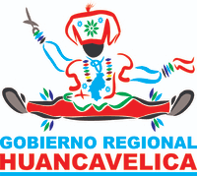
Gobierno Regional de Huancavelica
Huancavelica, 26 de Agosto del 2021.- Una acción importante para prevenir los contagios del COVID 19 viene desarrollando el Gobierno Regional de Huancavelica en la provincia de Churcampa, a través de su sector salud distribuye mascarillas para proteger a más de 14 mil personas. Se trata de la distribución de 14,082 kits de mascarillas que realiza la Red de Salud Churcampa, como parte de las estrategias de prevención para evitar la propagación del coronavirus en mencionada provincia, ante una posible tercera ola.

Slide 18
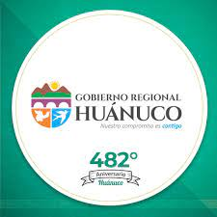
Gobierno Regional de Huánuco
es el órgano con personalidad jurídica de derecho público y patrimonio propio, que tiene a su cargo la administración superior del departamento de Huánuco, Perú, y cuya finalidad es el desarrollo social, cultural y económico. Tiene su sede en la capital regional, la ciudad de Huánuco.
Está constituido por el Gobernador Regional y el Consejo regional.

Slide 19
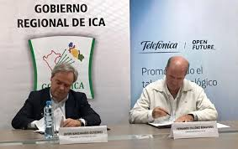
Gobierno Regional de Ica
Un sueño hecho realidad después de muchos años, es lo que vivieron los amigos transportistas durante la inauguración de la tan ansiada doble vía Ica-Guadalupe, el gobernador regional.

Slide 20

Gobierno regional de Junín
¿Quién es el encargado del gobierno regional?
El Consejo Regional está integrado por el Presidente regional, quien lo preside, el vicepresidente regional y los Consejeros elegidos en cada región. 2. Ejerce funciones normativas y fiscalizadoras sobre los órganos ejecutivos, administrativos y subregionales del gobierno regional.

Slide 21
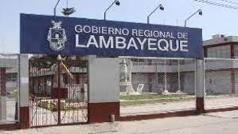
Gobierno Regional de Lambayeque
Por otro lado, el gobernador señaló que hará cumplir los acuerdos asumidos con el Gobierno Central sobre la Agenda Junín, donde están 26 proyectos para las 9 provincias, así como el cronograma establecido por el MTC para la construcción de la nueva Carretera Central

Slide 22
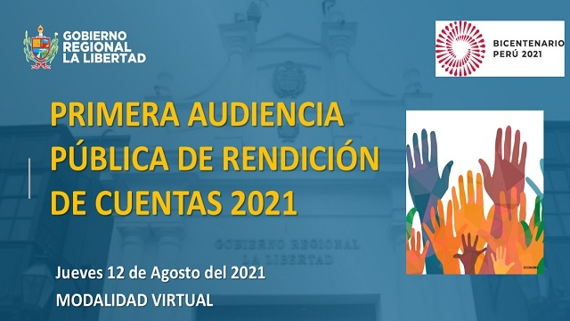
Gobierno Región la Libertad
¿Qué hace el Gobierno Regional de La Libertad?
Resultado de imagen para gobierno regional la libertad
La misión de los gobiernos regionales es organizar y conducir la gestión pública regional de acuerdo a sus competencias exclusivas, compartidas y delegadas, en el marco de las políticas nacionales y sectoriales, para contribuir al desarrollo integral y sostenible de la región

Slide 23
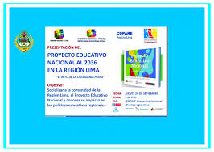
Gobierno Regional de Lima
Lima tiene como finalidad primordial promover la inversión, generar empleo y fomentar el desarrollo sostenible. Su estructura orgánica está constituida por el Consejo Regional, seguido del gobernador regional y el vicegobernador regional. Formalmente el día del aniversario del GRL, se celebra cada 17 de julio de todos los años, aprobado mediante Ordenanza Regional n.° 16-2015-CR-GRL, por ser el día de la promulgación de la Ley n.° 27783 – Ley de Bases de la Descentralización.

Slide 24

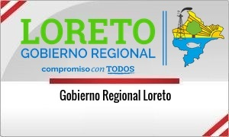
Gobierno Regional de Loreto
Es el órgano con personalidad jurídica de derecho público y patrimonio propio, que tiene a su cargo la administración superior del departamento de Loreto, Perú, y cuya finalidad es el desarrollo social, cultural y económico. Tiene su sede en la capital regional, la ciudad de Iquitos.

Slide 25
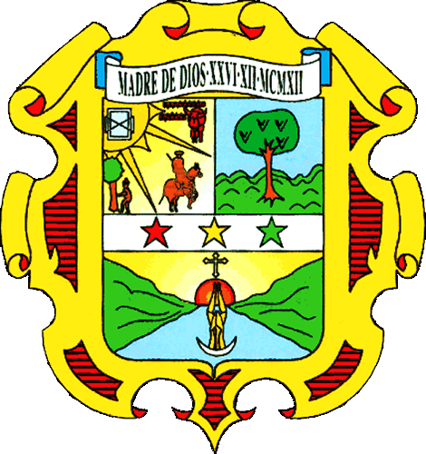
Gobierno Regional de Madre de Dios
Es el órgano con personalidad jurídica de derecho público y patrimonio propio, que tiene a su cargo la administración superior del departamento de Madre de Dios, Perú, y cuya finalidad es el desarrollo social, cultural y económico. Tiene su sede en la capital regional, la ciudad de Puerto Maldonado.
Está constituido por el Gobernador Regional y el Consejo regional.

Slide 26
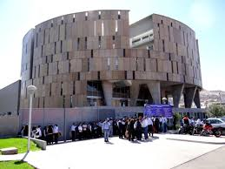
Gobierno Regional Moquegua
La Misión del es conducir la Gestión pública regional de acuerdo a sus competencias exclusivas, compartidas y delegadas, en el marco de las políticas nacionales y sectoriales para contribuir al desarrollo integral y sostenible de la región
Visita su página oficial en http://www.regionmoquegua.gob.pe

Slide 27
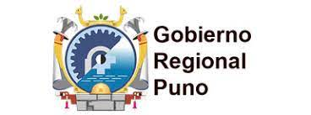
Gobierno Regional Puno
El, es una Institución Pública que impulsa el desarrollo integral de la Región con la participación de los agentes del desarrollo y la población, a través de una gestión eficiente y transparente; así como promover la inversión y ejecutar proyectos estratégico...
. Visita su página oficial en http://www.regionpuno.gob.pe

Slide 28
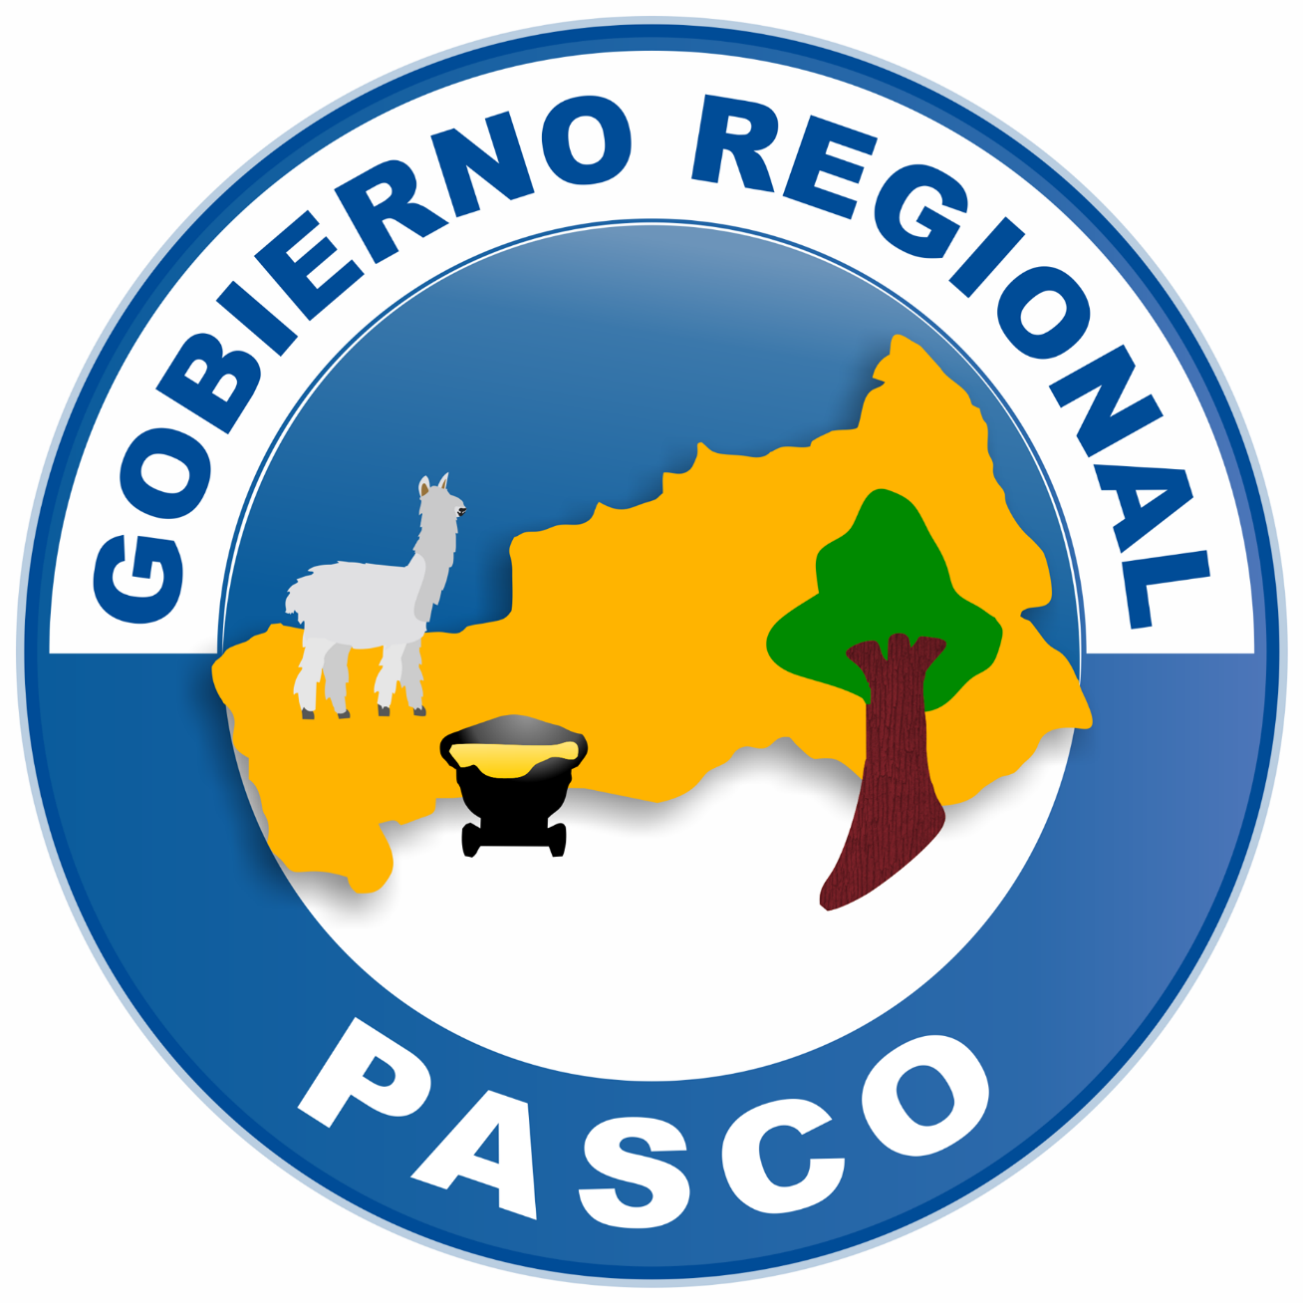
Gobierno Regional de Pasco
Cerro de Pasco, la «Ciudad Real de Minas», se convirtió en el sustituto natural de Potosí y cogió su relevo como principal centro minero de la Corona Española perteneciendo a la Intendencia de Tarma.

Slide 29
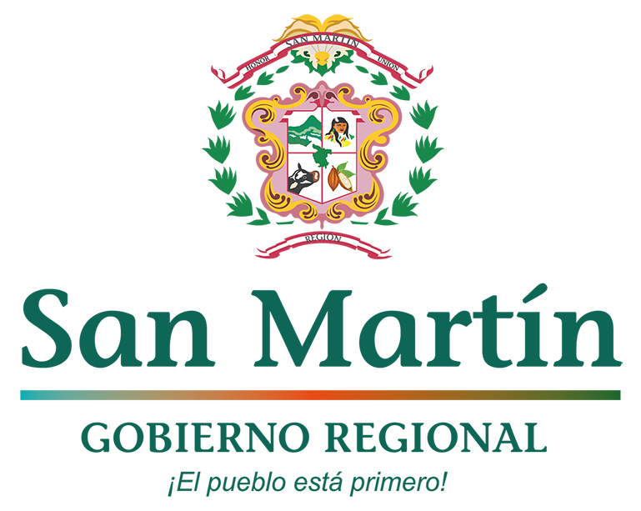
Gobierno Regional de San Martin
EL CONSEJO REGIONAL, es el órgano normativo y fiscalizador del Gobierno Regional. Está integrado por el Presidente Regional, el Vicepresidente Regional y los Consejeros de las provincias de cada región, con un mínimo de 7 y un máximo de 25, los mismos que son elegidos por sufragio directo por un período de 4 años.

Slide 30

Gobierno Regional de Ucayali
El Gobernador Regional constituye el órgano ejecutivo y sus funciones incluyen proponer y ejecutar el presupuesto, designar a los oficiales de gobierno, promulgar decretos y resoluciones, ejecutar planes y programas regionales y administrar las propiedades y rentas regionales.

Slide 31

Gobierno Regional de Tacna
El gobernador regional será el órgano ejecutivo del gobierno regional, correspondiéndole presidir el consejo y ejercer las funciones y atribuciones que la ley orgánica constitucional determine, en coordinación con los demás órganos y servicios públicos creados para el cumplimiento de la función administrativa.

Slide 32
Practica Grupal 5
Grupo 1 Ventajas de la geopolítica y cuál es su importancia en el Perú
Grupo 2 Ventajas Desventajas de la Ubicación geográfica del Perú
Grupo 3 Ventajas y Desventajas de la regionalización en el Perú

Slide 33
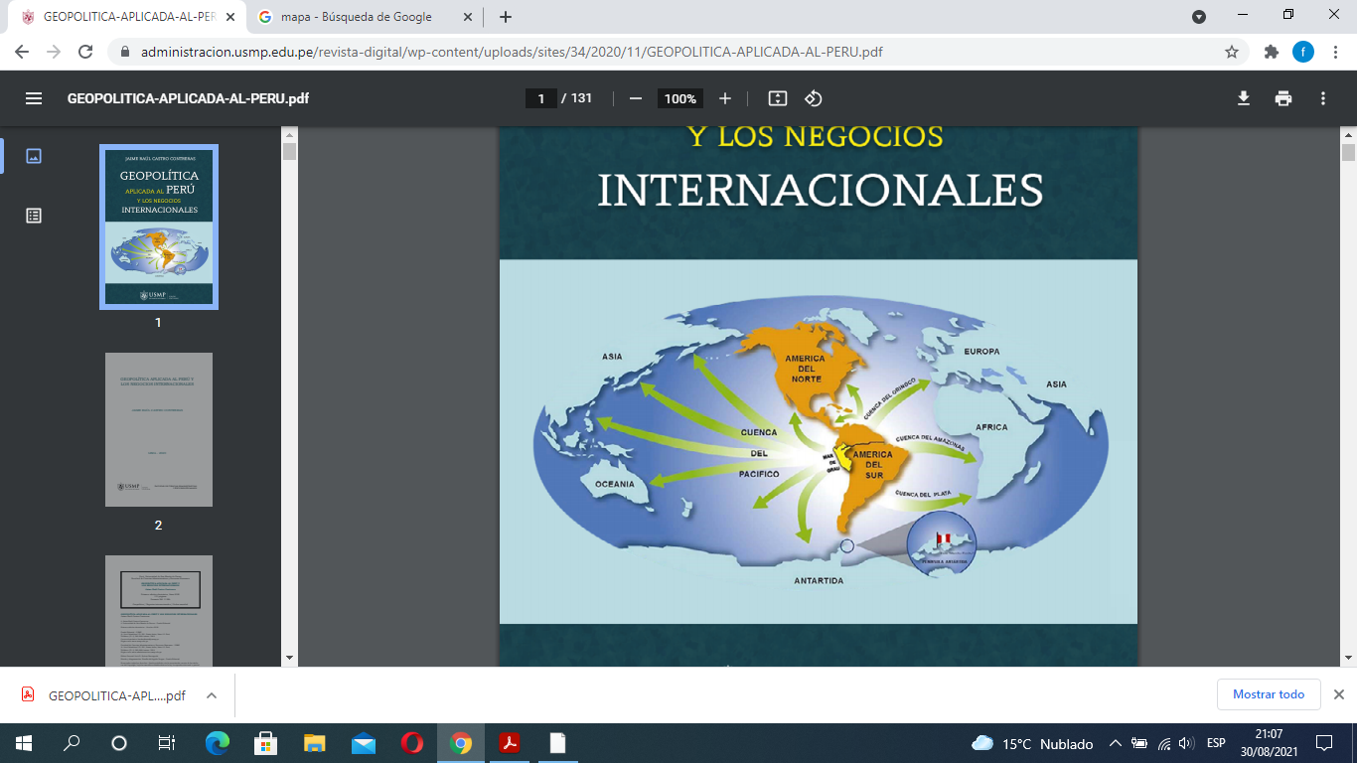
Gracias
Tupananchikama

